Slide 1
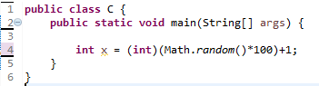
난수 생성
Random() 메소드 : 난수를 생성 할때 사용한다.
난수의 범위 지정: 범위 지정이 없다면 0~1 사이 범위 예제는 0~100 까지의 범위 이다. 1*100 =100 이지만 0부터 시작 하기에 0~99 까지 가 되기 때문에 +1 을 통해서 범위를 100까지 맞춰 준다.
난수는 0~1 사이의 실수로 생성 된다.
퀴즈!
0~88 까지 의 난수를 생성 하려면 범위를 어떻게 지정 해야 할까?

Slide 2
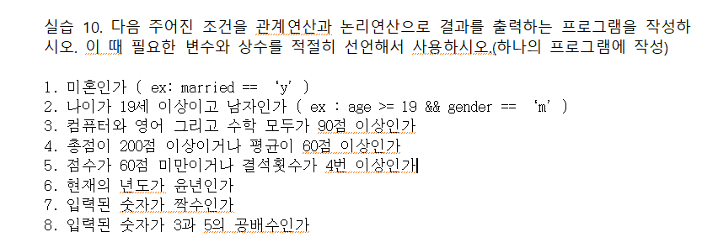

Slide 3
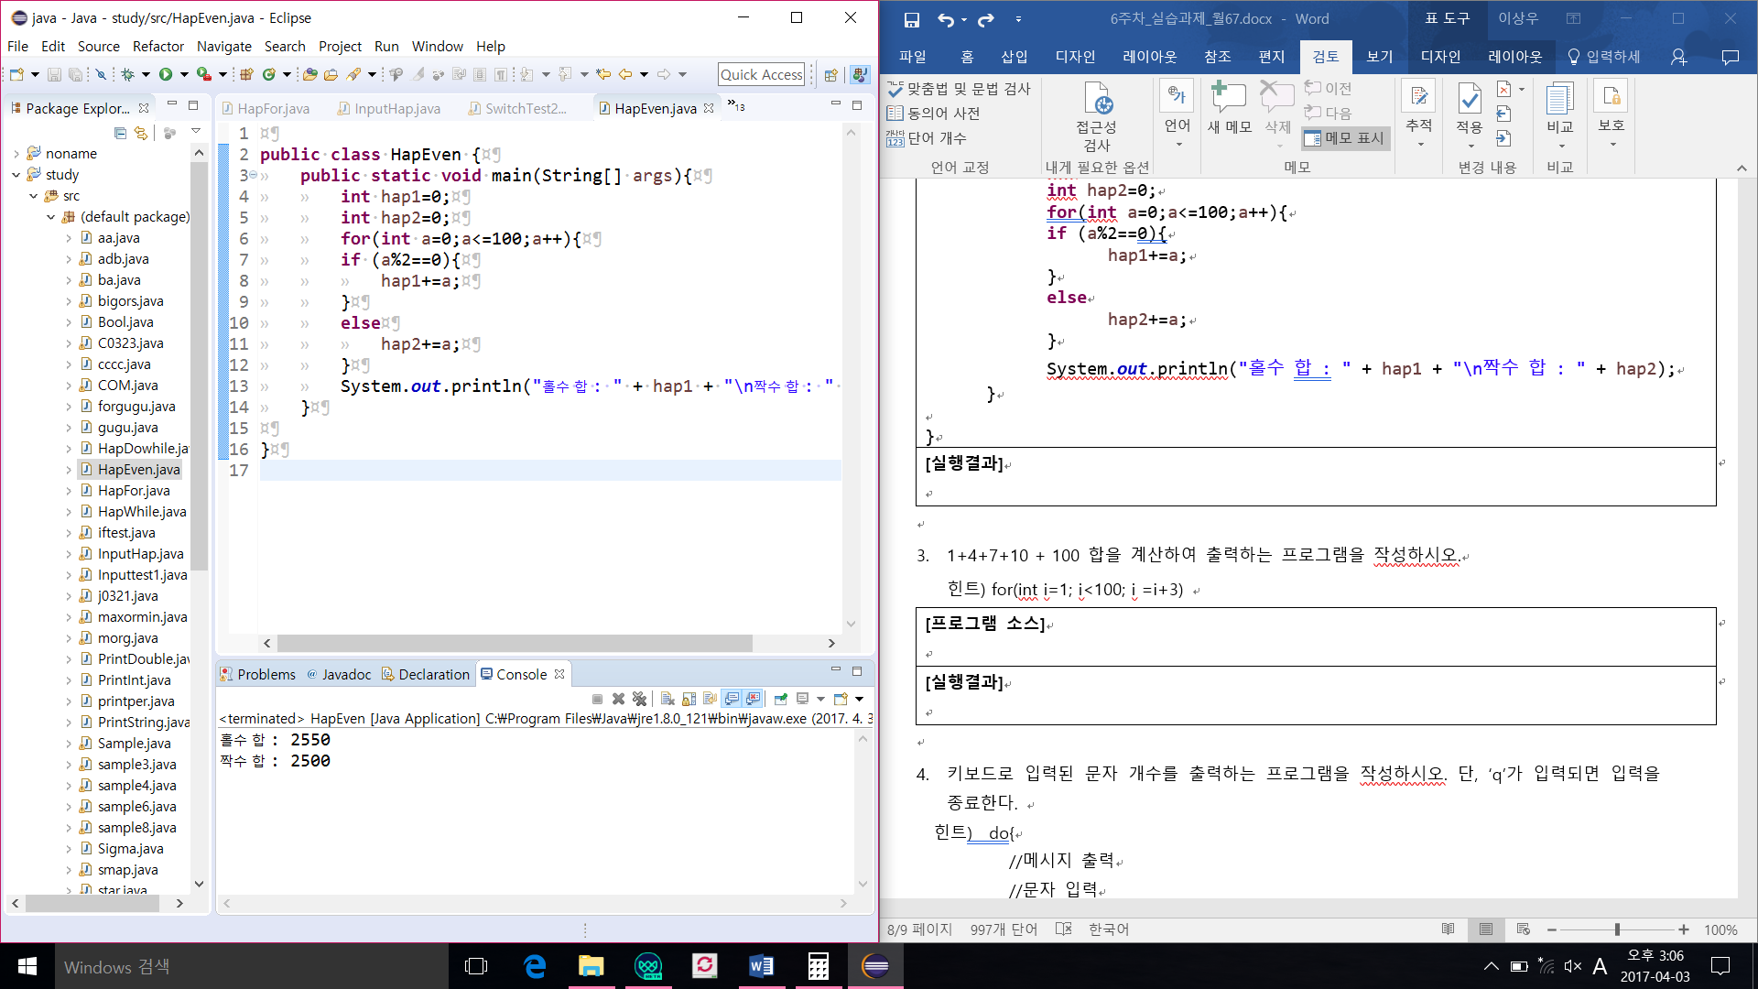
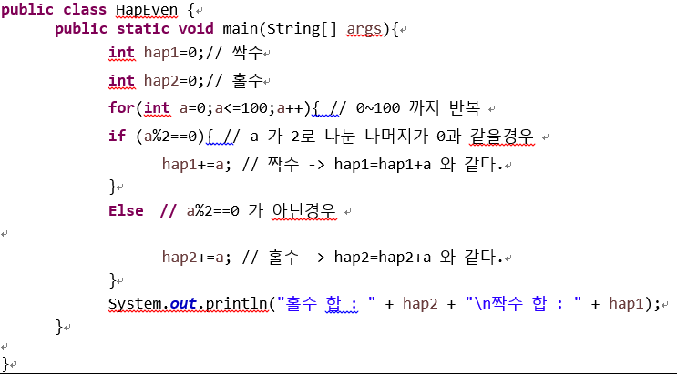

Slide 4
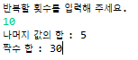

Slide 5
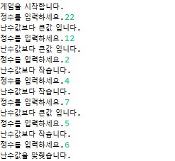
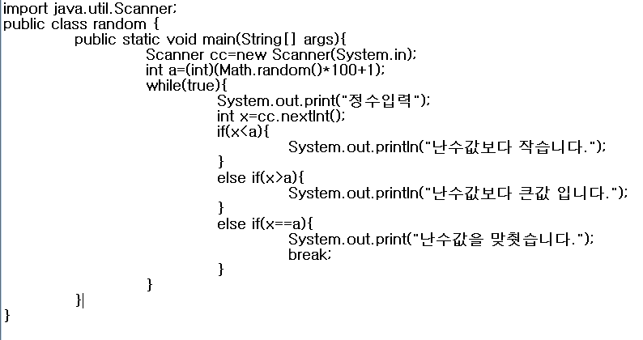

Slide 6
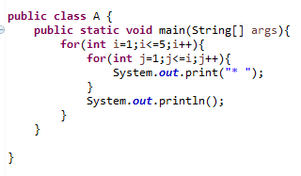
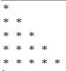

Slide 7
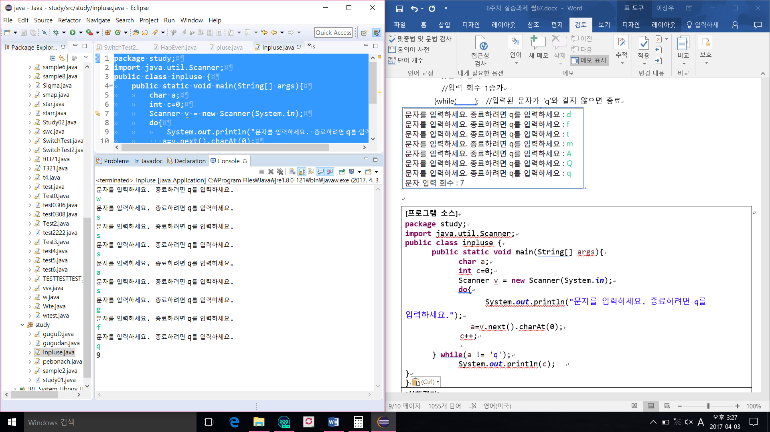
키보드로 입력된 문자 개수를 출력하는 프로그램을 작성하시오. 단, ‘q’가 입력되면 입력을 종료한다.

Slide 8
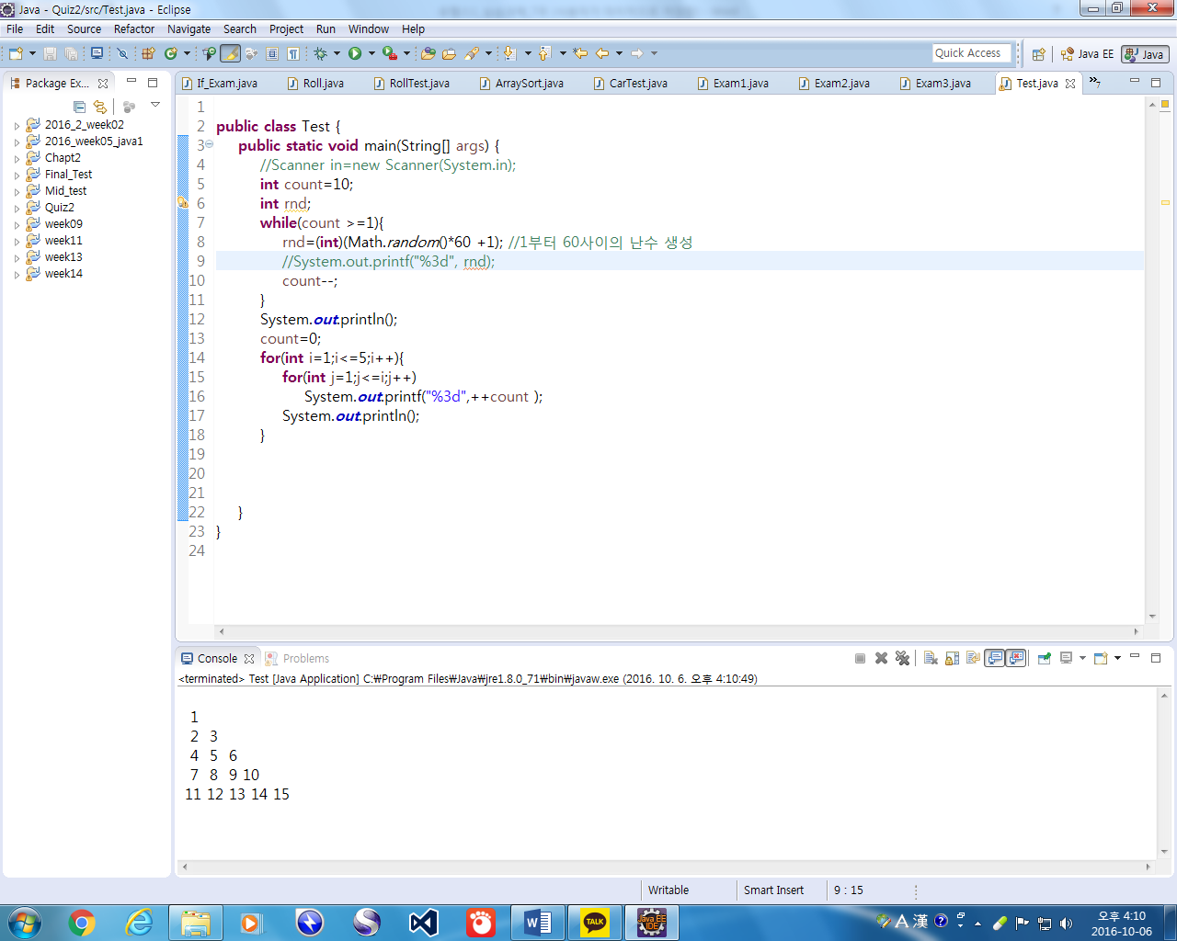
힌트! 증감식!

Slide 9
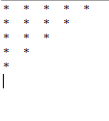
다중 포문의 이해도 !

Slide 10
